Slide 1
3D-Spieleprogrammierung jMonkeyEngine
Florian Rottach und Julian Wadephul
Seminar Programmieren 3 – Betriebliche Informationssysteme

Slide 2
Agenda
Theoretische Grundlagen
Allgemeiner Aufbau von 3D Spielen F
Funktionsweise und Aufbau von Game Engines F
Die jMonkeyEngine J
Die SimpleApplication Klasse
Modelle und Assets
Progman – Find the nine Books
Scene J
Forest J
Progman J
Items F
Audio F
Regen, Nebel und Feuer F
Workshop

Slide 3
Allgemeiner Aufbau von 3D Spielen
Modelle und räumliche Umgebung
Kamera
Möglichkeiten der Interaktion
Soundeffekte und Musik

Slide 4
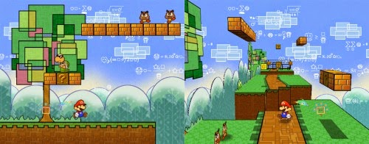
Modelle und räumliche Umgebung
Rendering-Prozess deutlich aufwendiger und CPU / GPU – intensiv!
Quelle: bp.blogspot.com/-J-Jt7e9Utc4/VRlclgbSPoI/AAAAAAAAAJk/hUqB3eM1sYc/s1600/wii-super-paper-mario-views-500x196.jpg

Slide 5
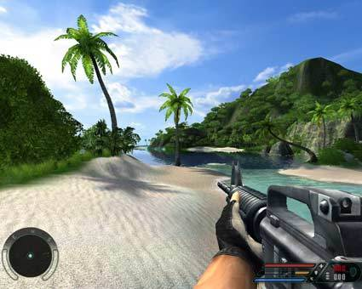
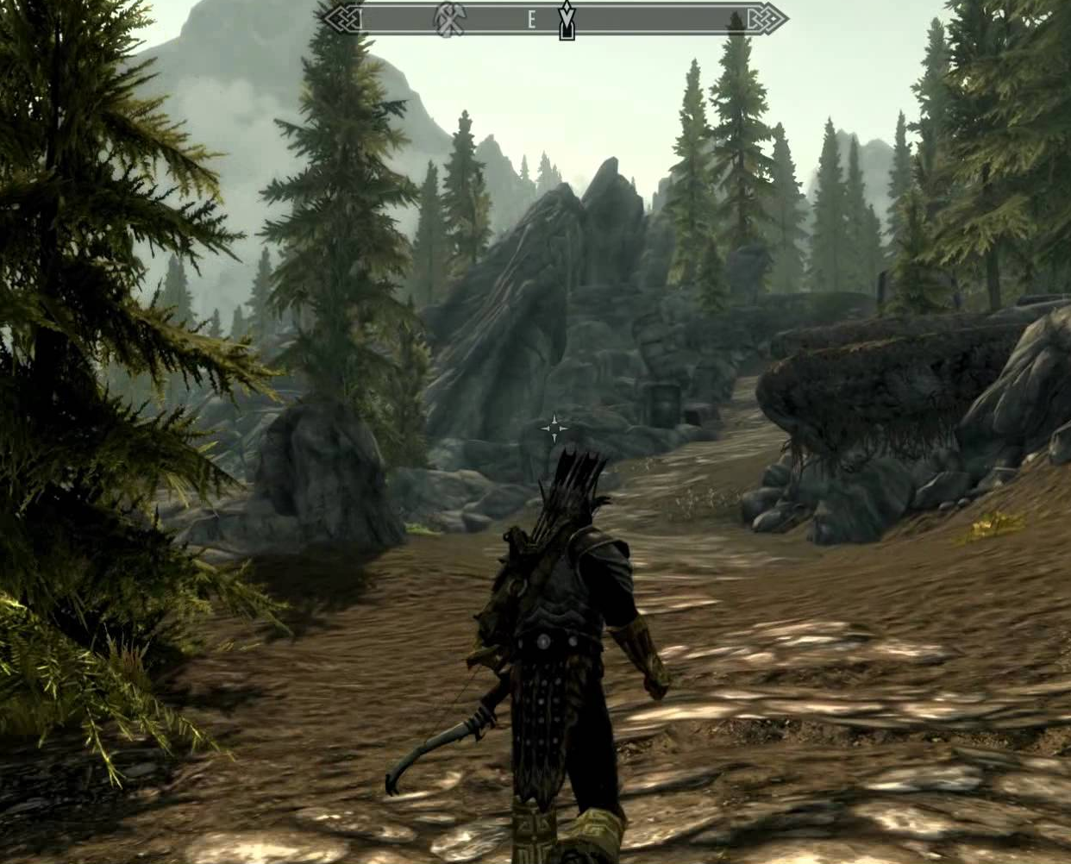
Allgemeiner Aufbau von 3D Spielen - Kamera
First Person
Third Person
http://img.tomshardware.com/us/2007/04/12/wall_sized_3d_displays/3droom_farcry.jpg
http://i1.ytimg.com/vi/OI9RWhk8PrM/maxresdefault.jpg

Slide 6
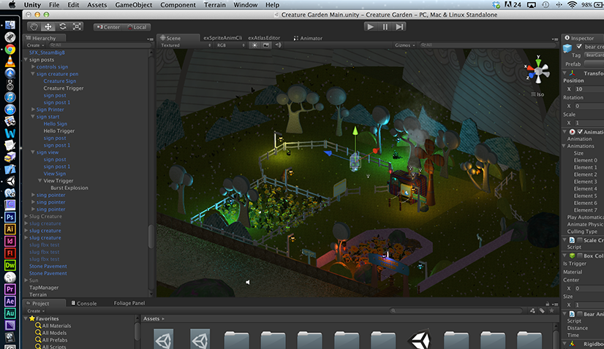
Funktionsweise und Auswahl von Game Engines
Unterstützen den Entwickler mit den Basisfunktionalitäten jedes 3D-Spiels
Ähnlich wie bei 2D Spielen:
Grafik-Engine [Laden / Anzeigen / Berechnungen ]
Physik-System [Newton‘sche Mechanik]
Soundsystem [Abspielen / Laden / Surroundsound]
Steuerung und I/O [verschiedene Eingabegeräte]
…

Slide 7

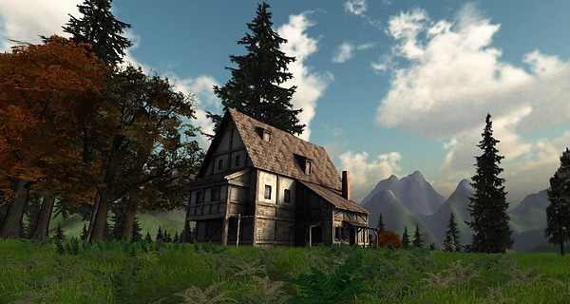
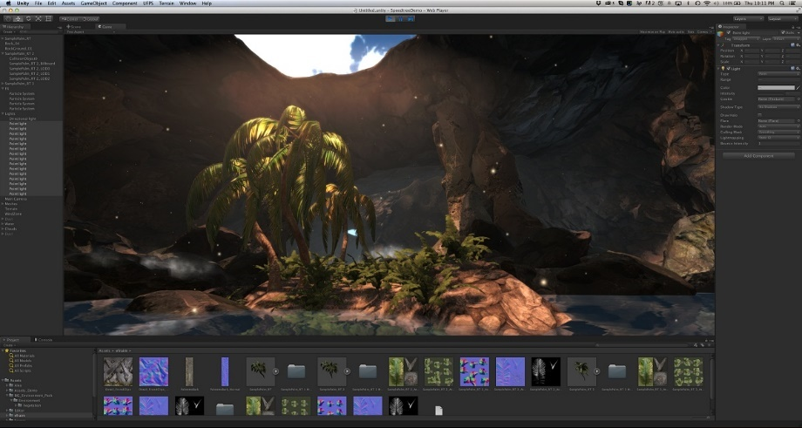
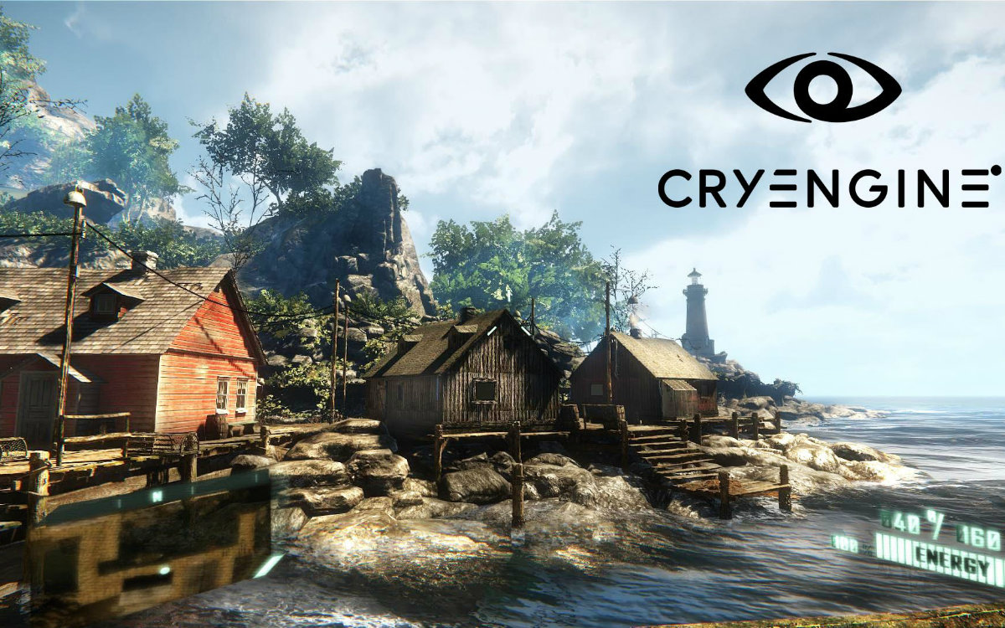
Funktionsweise und Auswahl von Game Engines
Es existiert eine Vielzahl an 3D-Game-Engines…

Slide 8

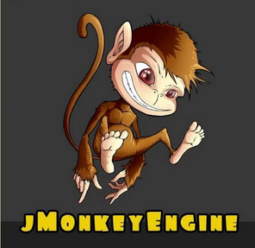
Funktionsweise und Auswahl von Game Engines
(Framework)
…doch nur wenige unterstützen Java!
(Meist C++ und C#)

Slide 9
Die jMonkey Engine 3.0
open-source Game Engine
Basiert auf NetBeans
BSD-Lizenz
„sehr gute Dokumentation“
komplett in Java geschrieben
Merkmale
Scenegraph für 3D Objekte
zahlreiche Filter, Partikeleffekte
3D Audio
Beleuchtung, Schatten und Wasser werden in Echtzeit simuliert
Notes:
BSD: darf frei verändert, benutzt und verbreitet werden. Nur Copyright Vermerk des ursprünglichen Programms darf nicht entfernt werden (BSD: Barkley Software Distribution)
(120.000 Google Ergebnisse)
https://de.wikipedia.org/wiki/JMonkeyEngine
https://de.wikipedia.org/wiki/BSD-Lizenz
https://en.wikipedia.org/wiki/JMonkeyEngine

Slide 10
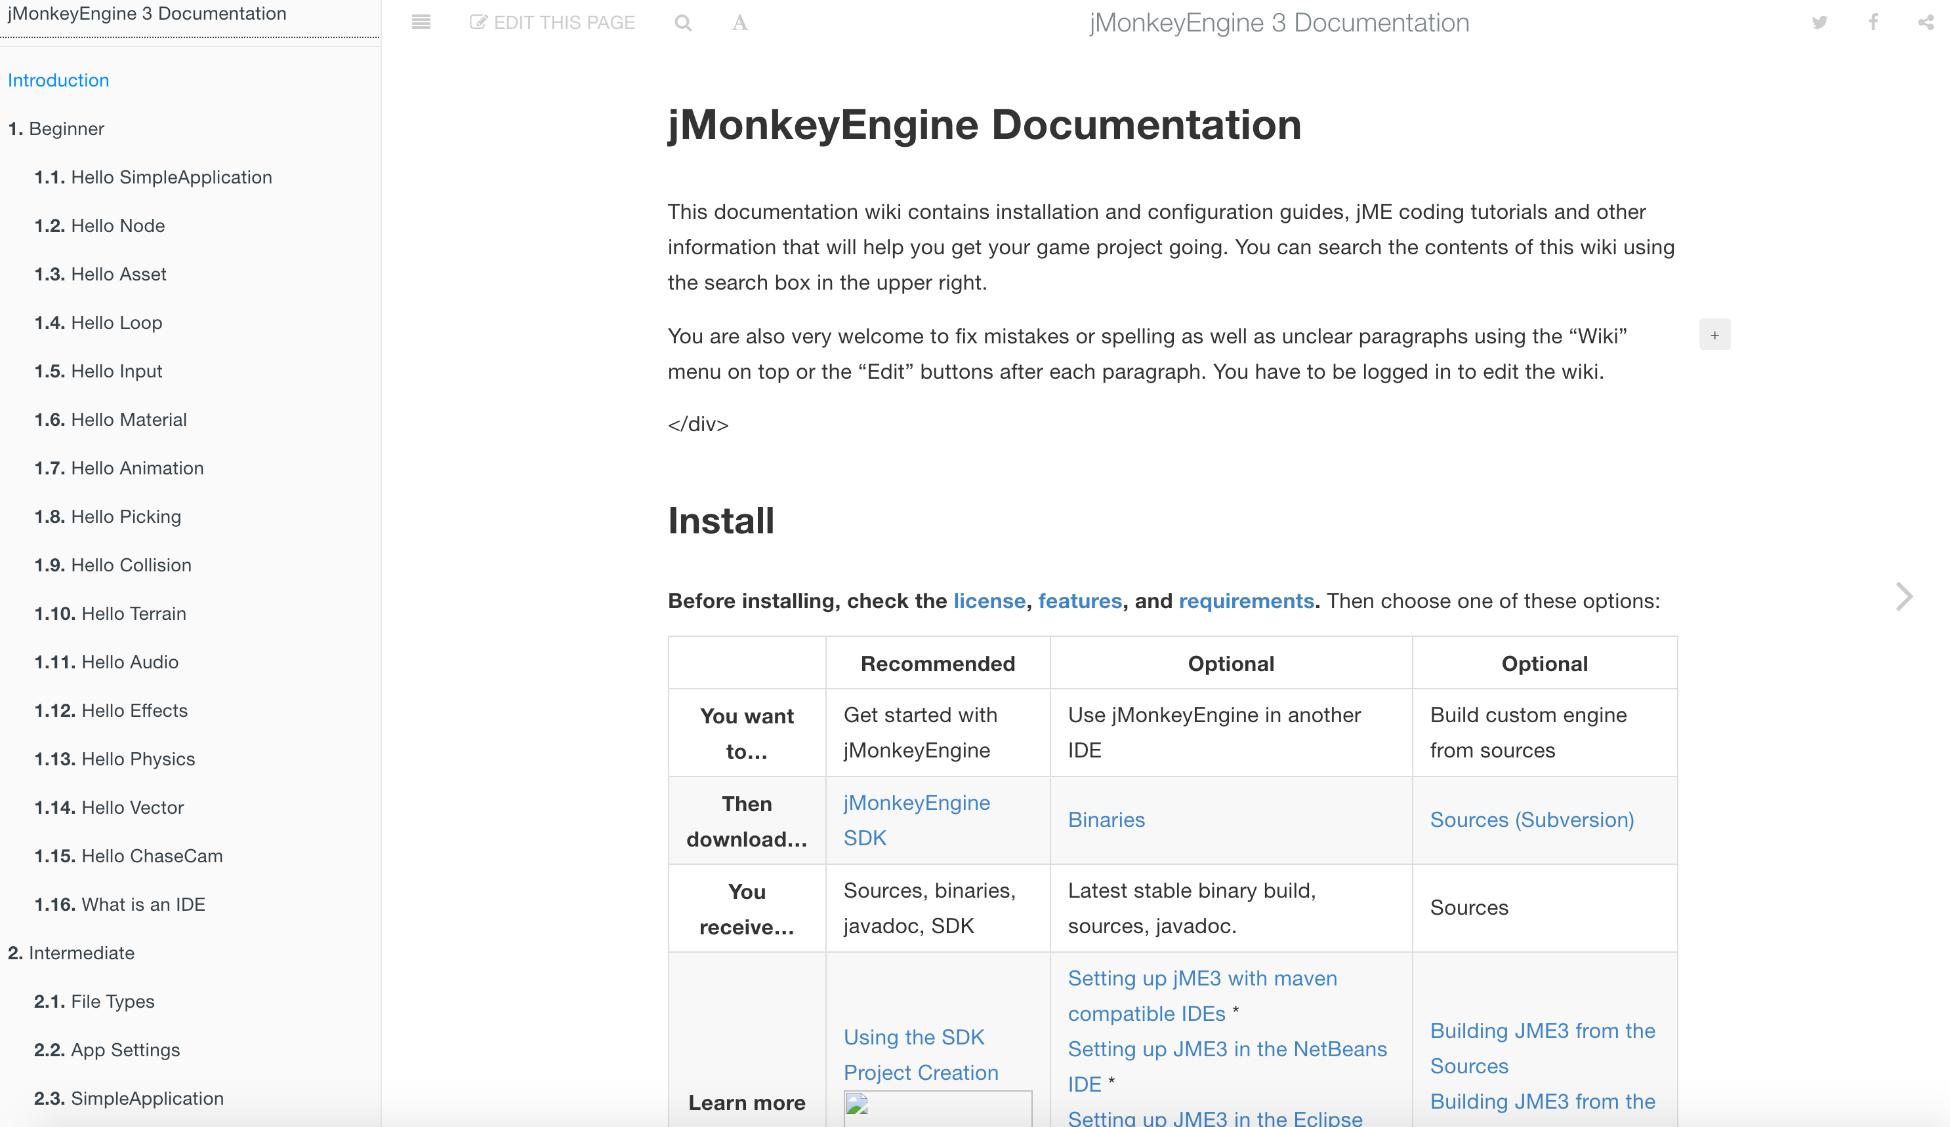
Tutorials

Slide 11
Projekte mit jMonkey
Notes:
NORD: Massively multiplayer online role-playing game
Grappling Hook: First Person Puzzle/Jump n Run Game
5089: Action und RolePlayGame (sogar auf Steam)
Sonstiges: Minecraft mit Java (lwlgl)

Slide 12
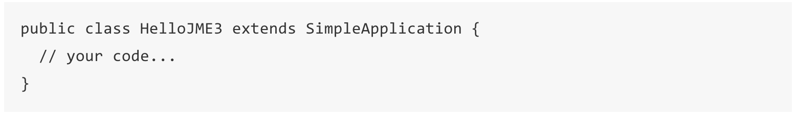
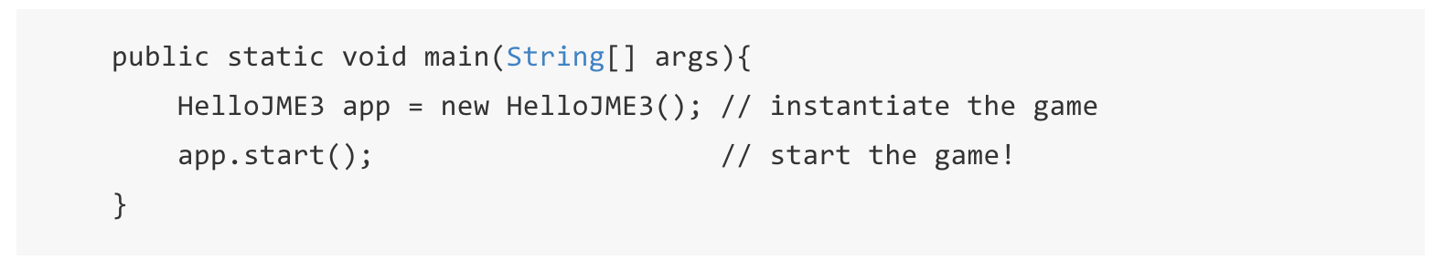
SimpleApplication Klasse
Unsere Klasse muss von der SimpleApplication Klasse erben
Diese hat einige Funktionen implementiert
beinhaltet eine 3D Scene
achtet auf User-Input
aktualisiert die Game-Scene
Zeichnet die Game-Scene auf den Bildschirm
Unser Game kann nun in der Main-Methode gestartet werden

Slide 13
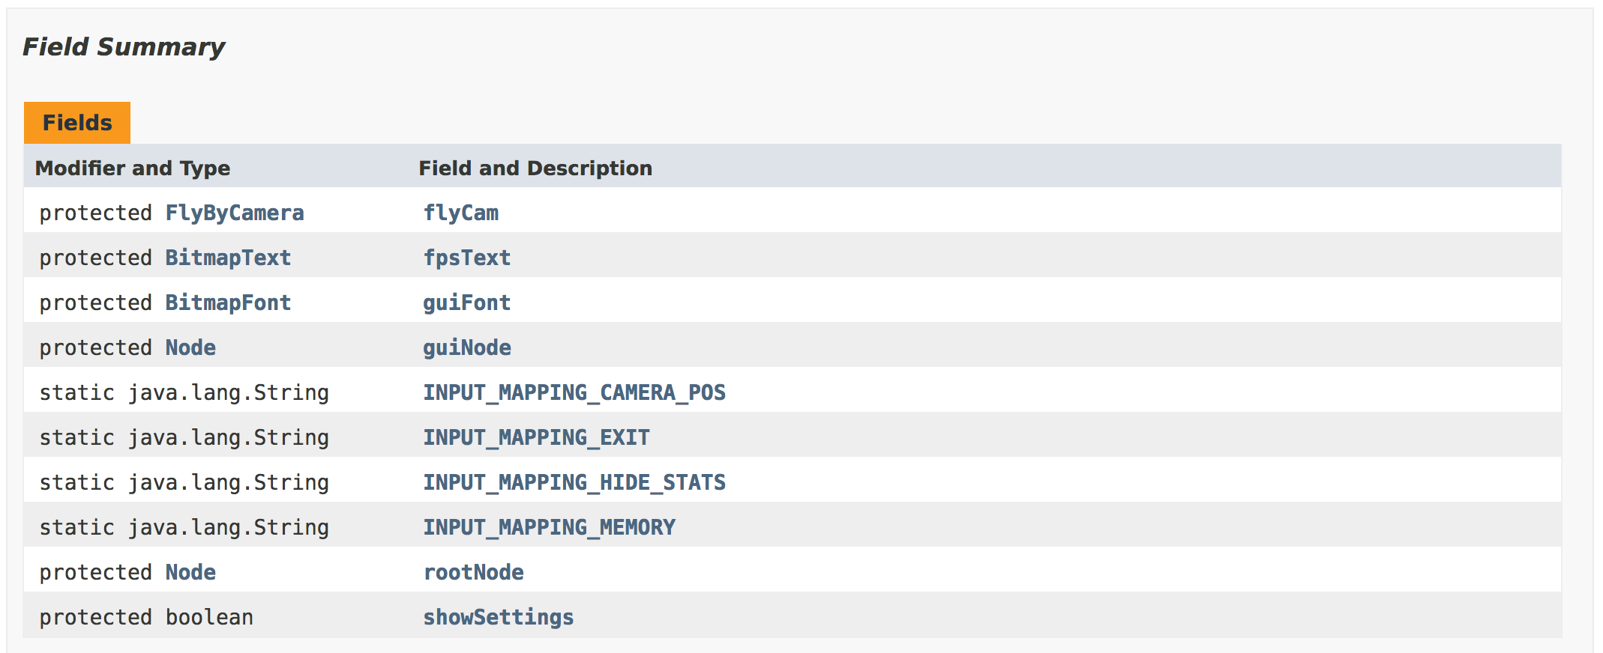
Die SimpleApplication Klasse

Slide 14
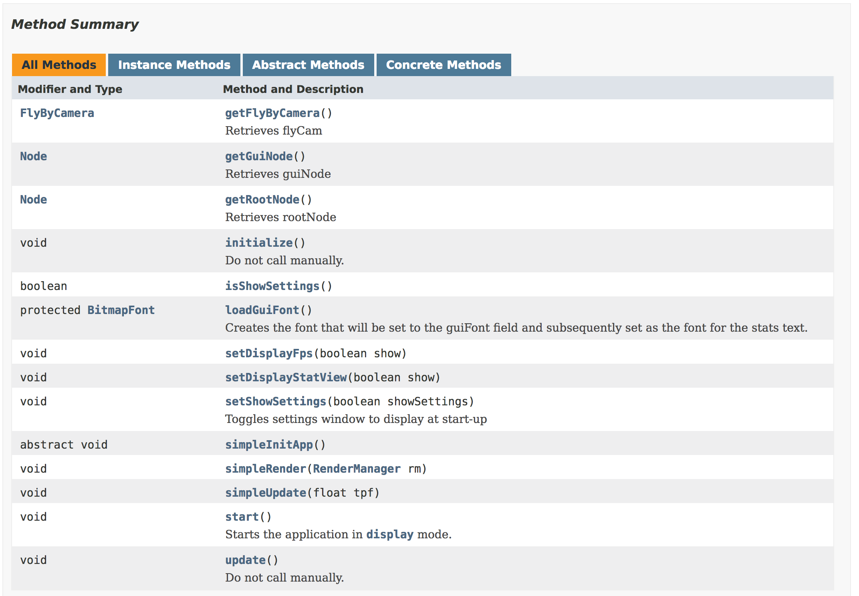
Die SimpleApplication Klasse

Slide 15
Die SimpleApplication Klasse
Node rootNode – hier können Objekte angefügt werden, die in der Scene erscheinen sollen
public void simpleInitApp() – hier können Objekte die vor Beginn des Spiels geladen werden
public void simpleUpdate(float tpf) – diese Methode wird bei jeder Aktualisierung aufgerufen
tpf – „time per frame“
nützliche Einstellungen sind vorhanden:
Game mit Esc beenden
User Input (W,A,S,D)
Camera Steuerung mit Pfeiltasten und Maus

Slide 16
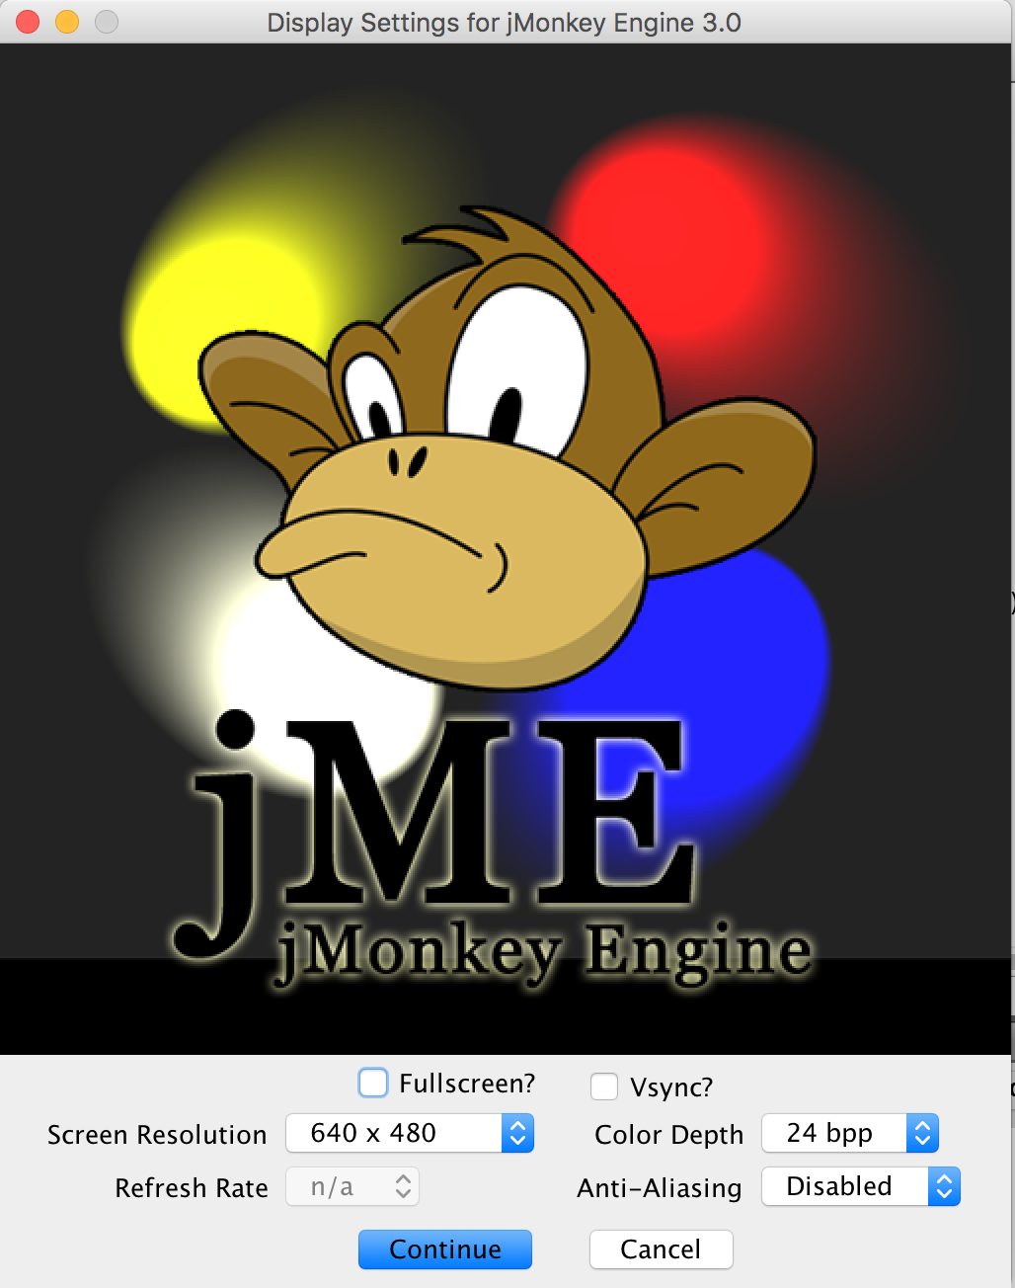
Start Screen

Slide 17
Modelle
Was wir tun möchten | in JME3
Modelle erstellen (Spieler, Gebäude, ...) | create Spatials like Geometries
Modelle der Scene hinzufügen | attach to rootNode, detach from rootNode
Modelle verschieben, skalieren, drehen | translate, scale, rotate
Spatials
enthalten Ort, Rotation, Skalierung
können geladen, gespeichert und verändert werden
Überbegriff über Modelle
Node und Geometry erben von Spatial
Notes:
Node eher Überbegriff, gruppiert Geometries und andere Nodes
Geometries haben Details eines Objekts gespeichert

Slide 18
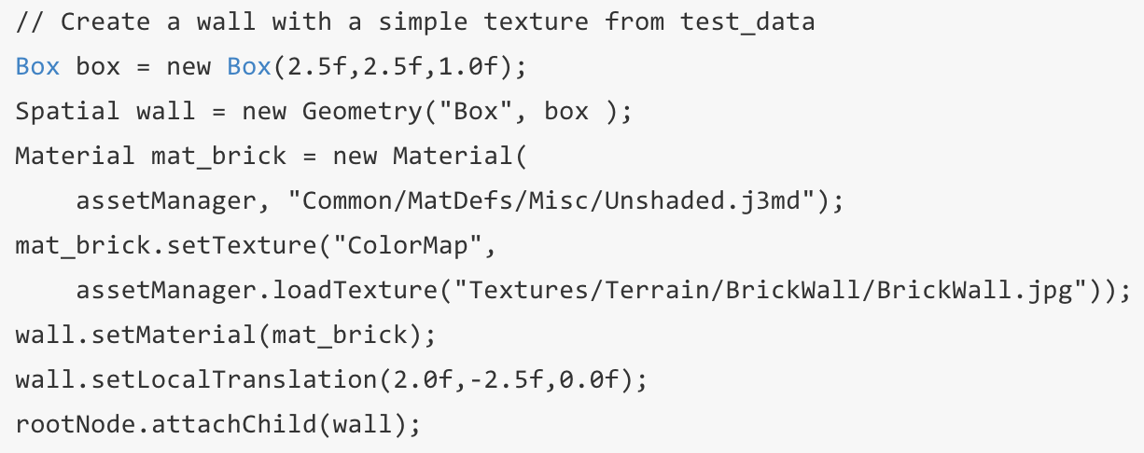
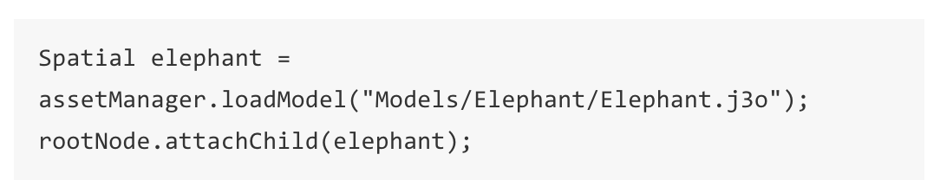
Assets
Assets: alle Multimedia-Dateien (Modelle, Materialien, Texturen, Scenes, Musik und Soundfiles, Schriftarten)
AssetManager: hilft, die Assets zugänglich zu machen
kann Dateien laden (vom Pfad, aus dem assets Ordner)

Slide 19
Textures
Notes:
Quelle: https://de.wikipedia.org/wiki/Textur_(Computergrafik)

Slide 20
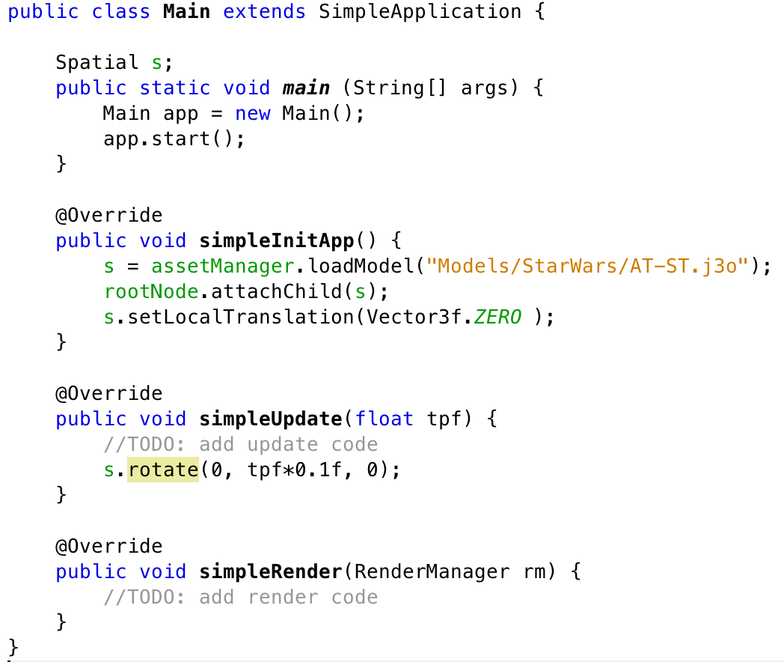
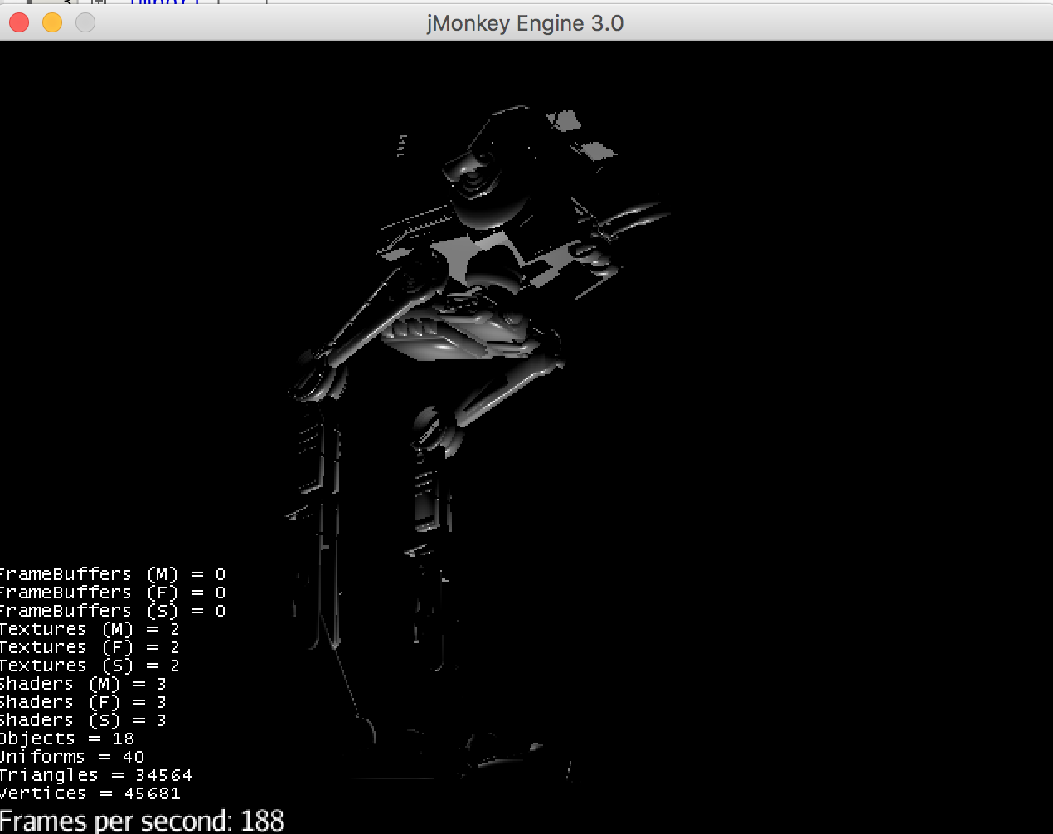
Modelle laden und der rootNode hinzufügen

Slide 21
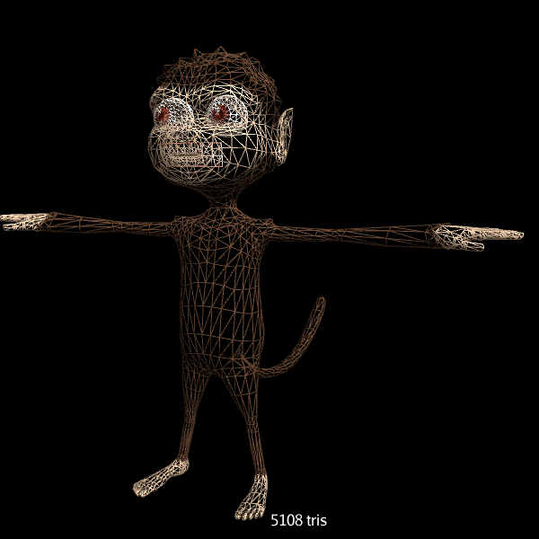
Level of Detail
Notes:
https://docs.jmonkeyengine.org/advanced/level_of_detail.html Bild

Slide 22
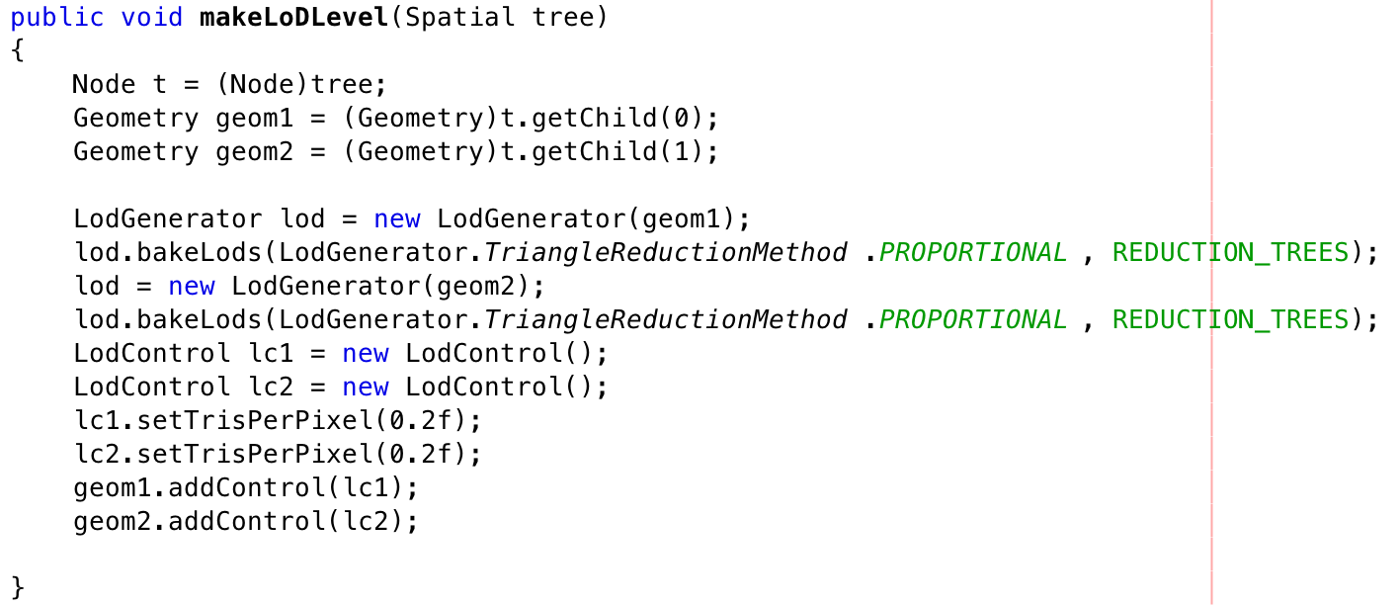
Level of Detail

Slide 23
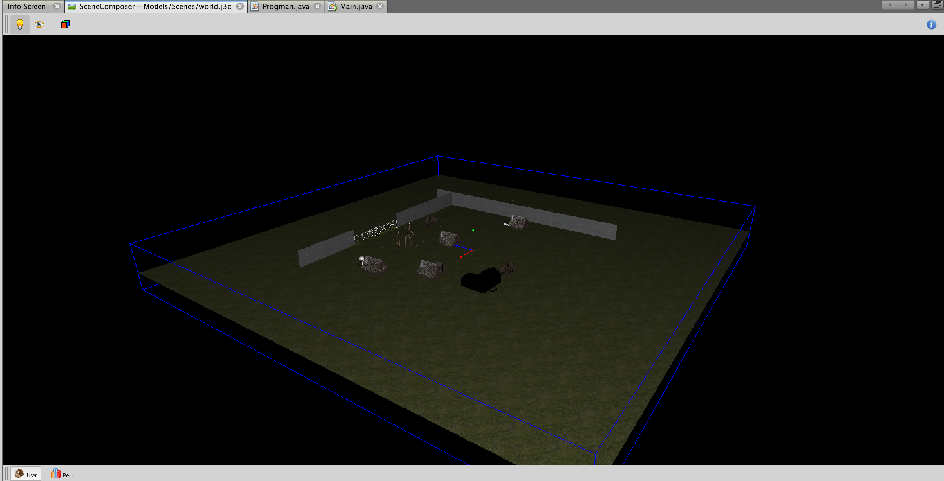
Scene

Slide 24
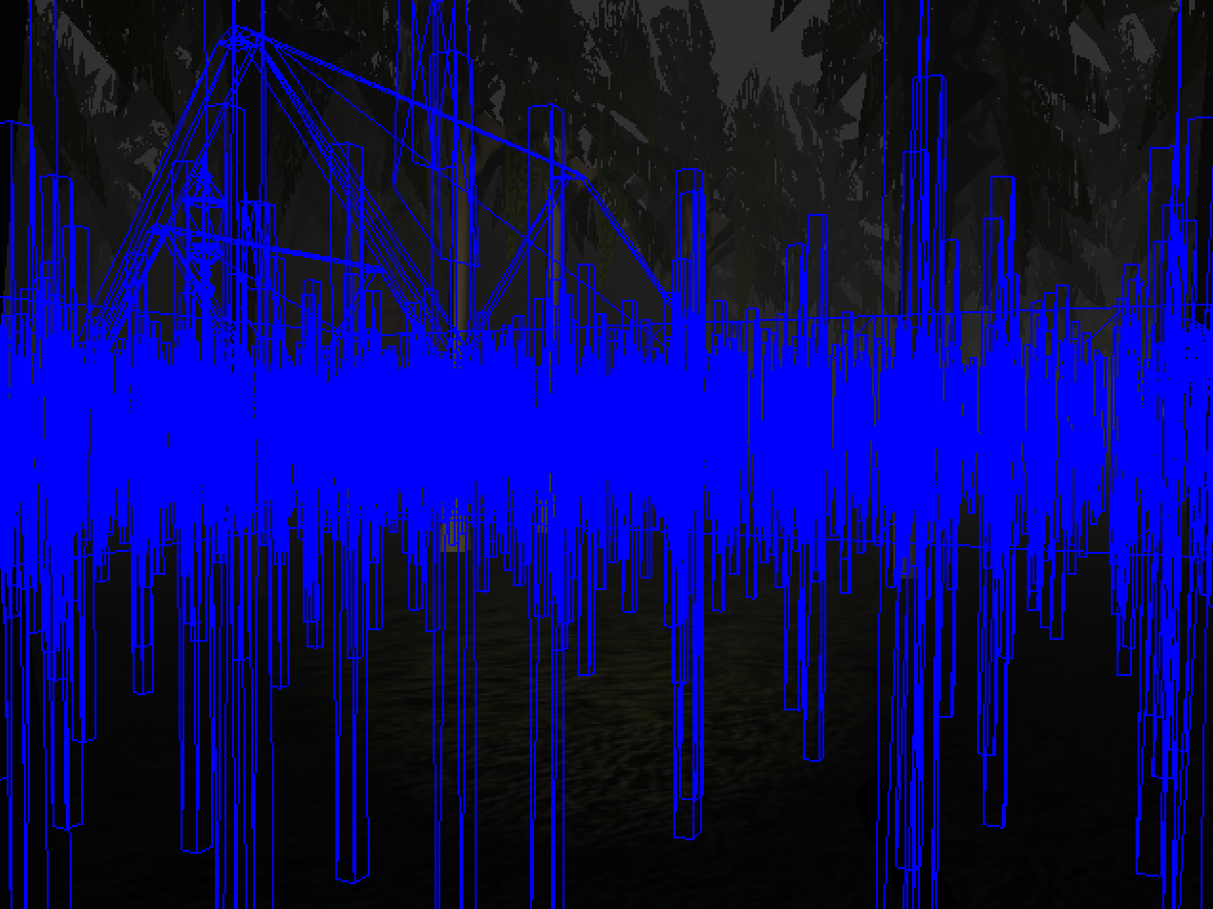
Forest
2D-Feld mit Bäumen in regelmäßiger Struktur
mit Zufallsfaktor geringe Abweichungen → „Wald“
Liste mit Objekten, die mit den Bäumen kollidieren könnten
→ keine Bäume in Häusern oder anderen Modellen
Um jeden Baum muss ein BoundingVolume erzeugt werden
→ Kollision mit dem Spieler ist sichergestellt
Methode, die feststellt, ob ein Punkt mit
dem Wald oder den anderen Objekten der
Scene kollidiert

Slide 25
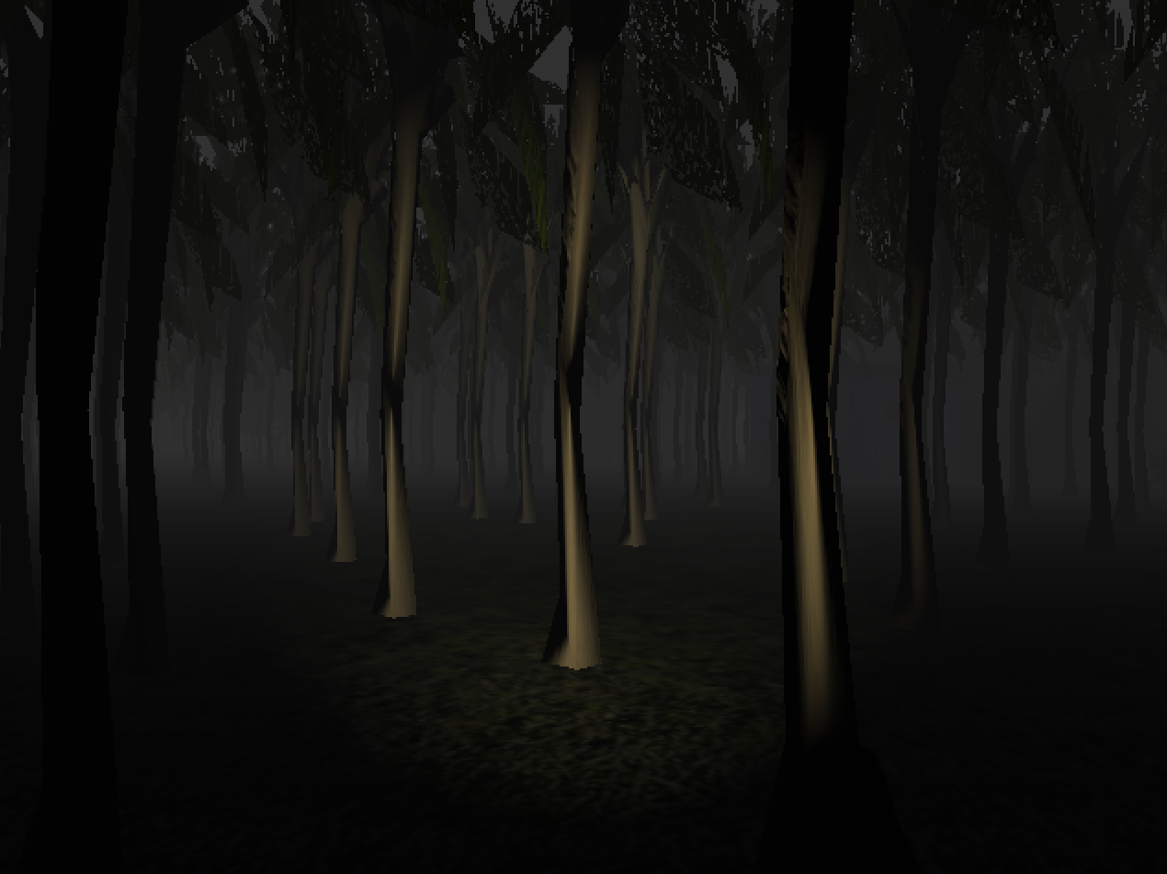
Forest

Slide 26

Progman
erscheint um den Spieler zu erschrecken
hat verschiedene States in denen er sich befinden kann
moving
shocking
EyeContact
catching
catched
Dabei werden die States abhängig vom Abstand und der Benutzereingabe berechnet
Wenn der Spieler von dem Progman gefangen wurde, endet das Spiel

Slide 27
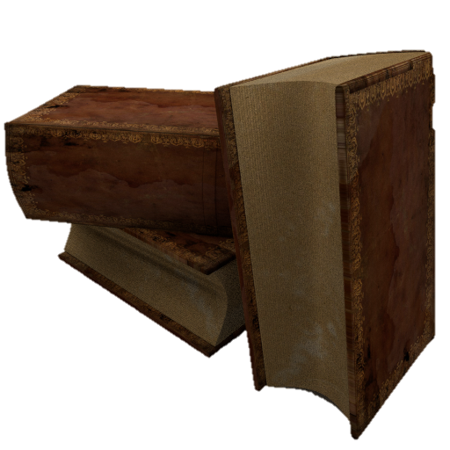

Items
Müssen gefunden werden um das Spiel zu gewinnen
9 Bücher sind auf dem Spielfeld verteilt
Eingabeaufforderung an den Spieler
Modelle die der rootNode hinzugefügt werden

Slide 28
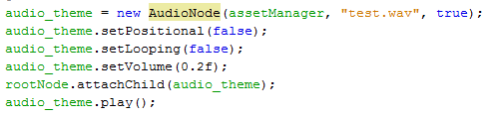
Audio
Sorgt für die entsprechende Spielatmosphäre

Slide 29
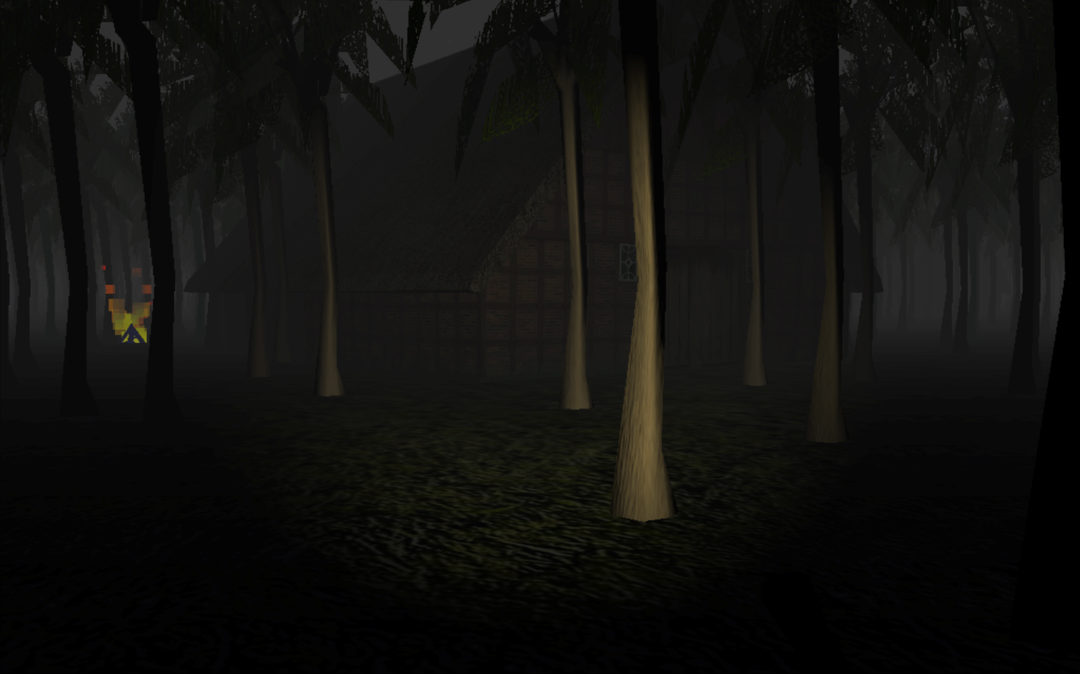
Effekte und Details im Spiel
ParticleEmitter
FogFilter

Slide 30
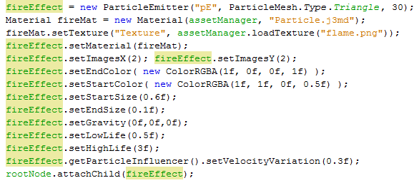
ParticleEmitter Funktionsweise

Slide 31
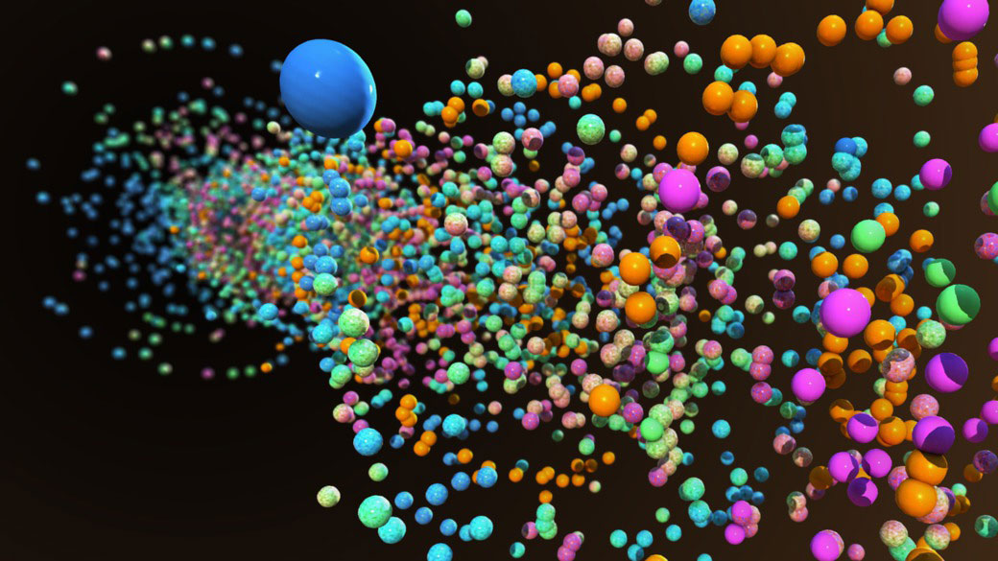
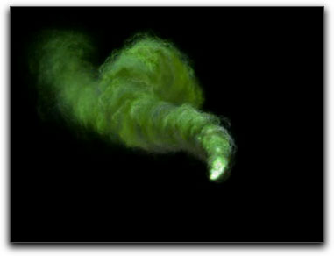
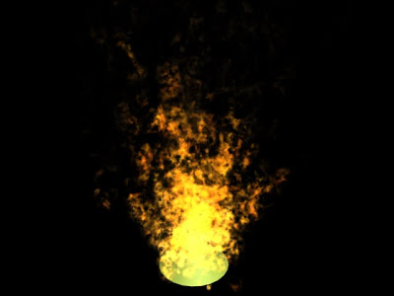
ParticleEmitter Funktionsweise
http://www.kenstone6.net/fcp_homepage/images_review_wondertouch_pro_douglas/15_wondertouch_pro_douglas.jpg
http://robloxguides.com/wp-content/uploads/2016/02/fireThumbnail.jpg
http://assets.digitaltutors.com/dtv_/bison_courses/709/assets/709-render_1040.jpg

Slide 32

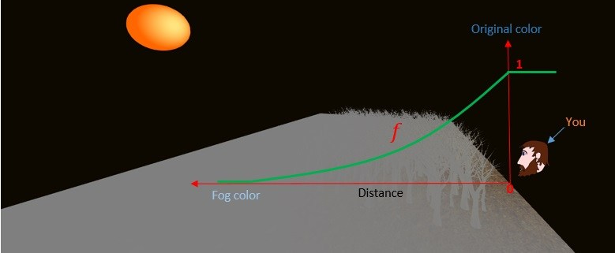
FogFilter Funktionsweise

Slide 33
Kritik
“Sehr gute Dokumentation“ eben nicht sehr gut
Viele Forenbeiträge veraltet und nicht mehr verfügbar
Viele Bugs innerhalb der SDK
Notes:
Bugs: Stichwort: LOD und Updates

Slide 34
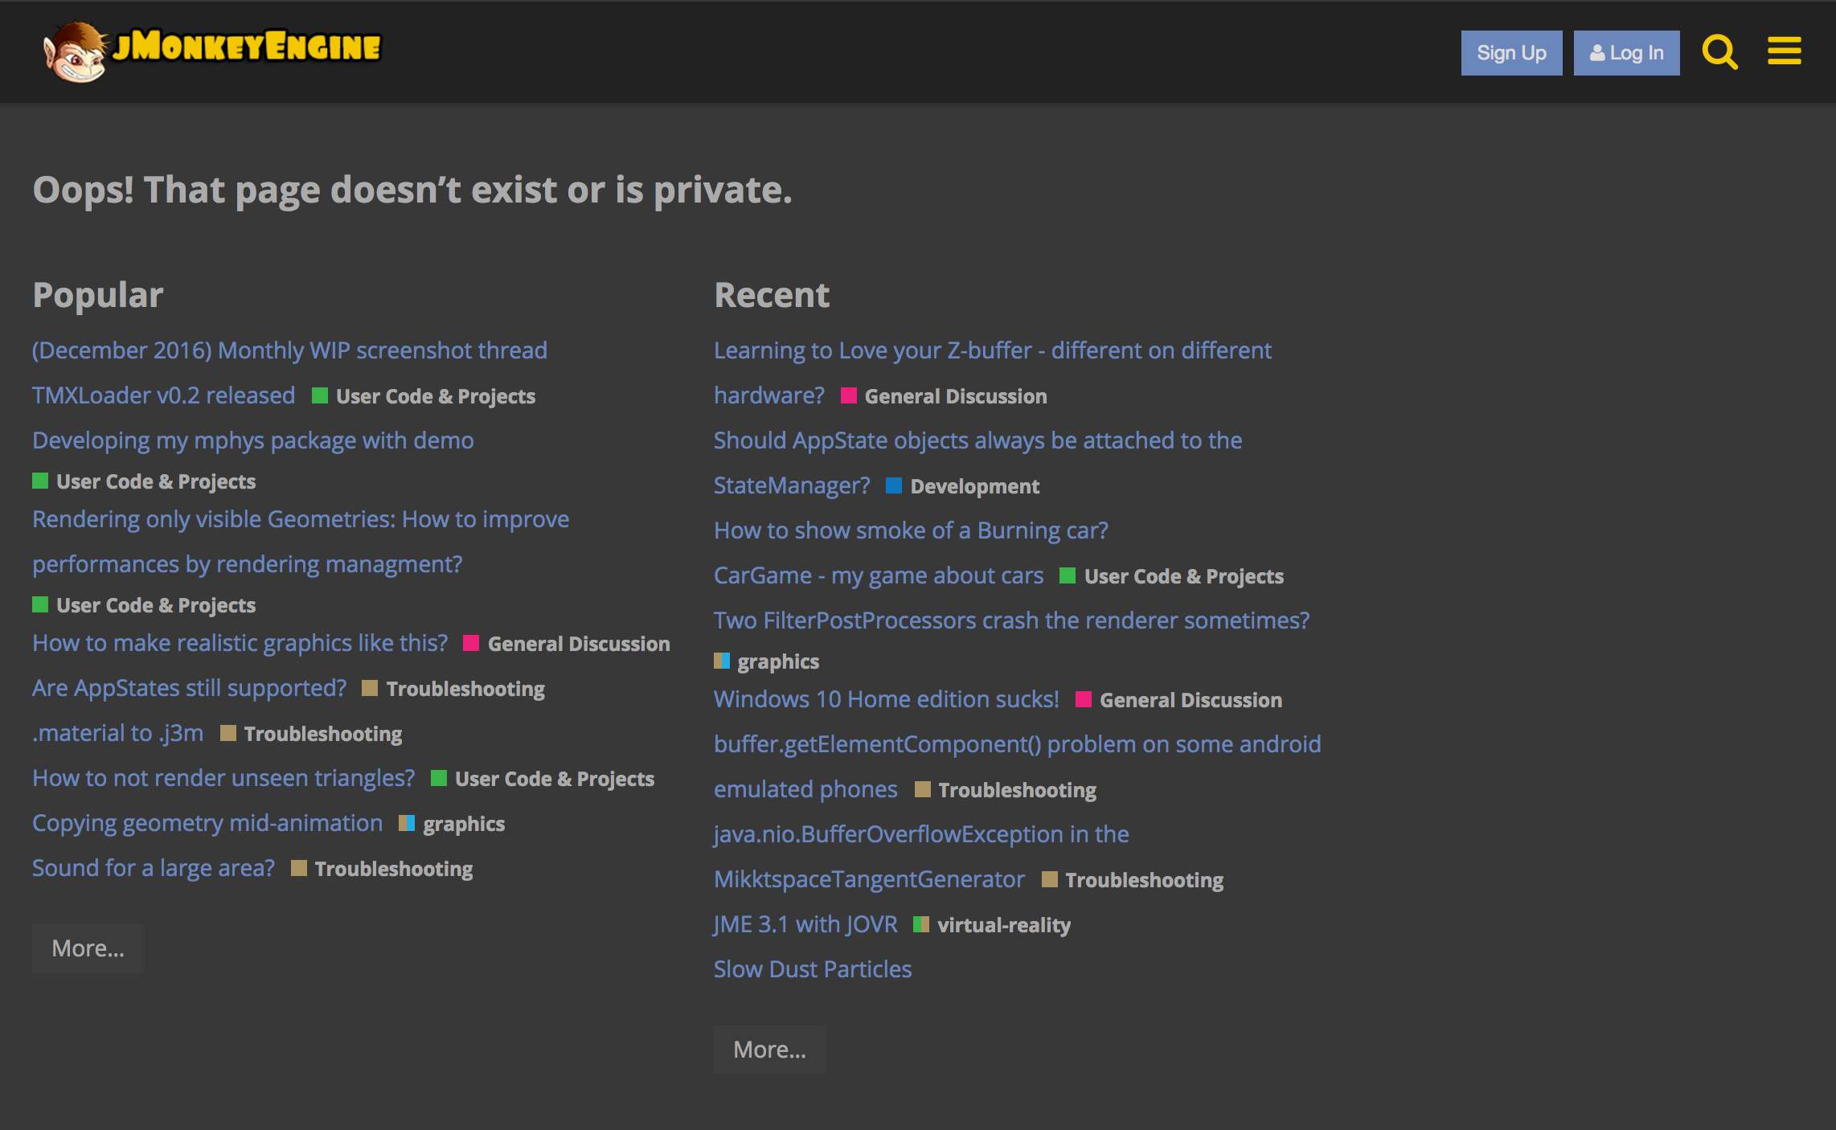

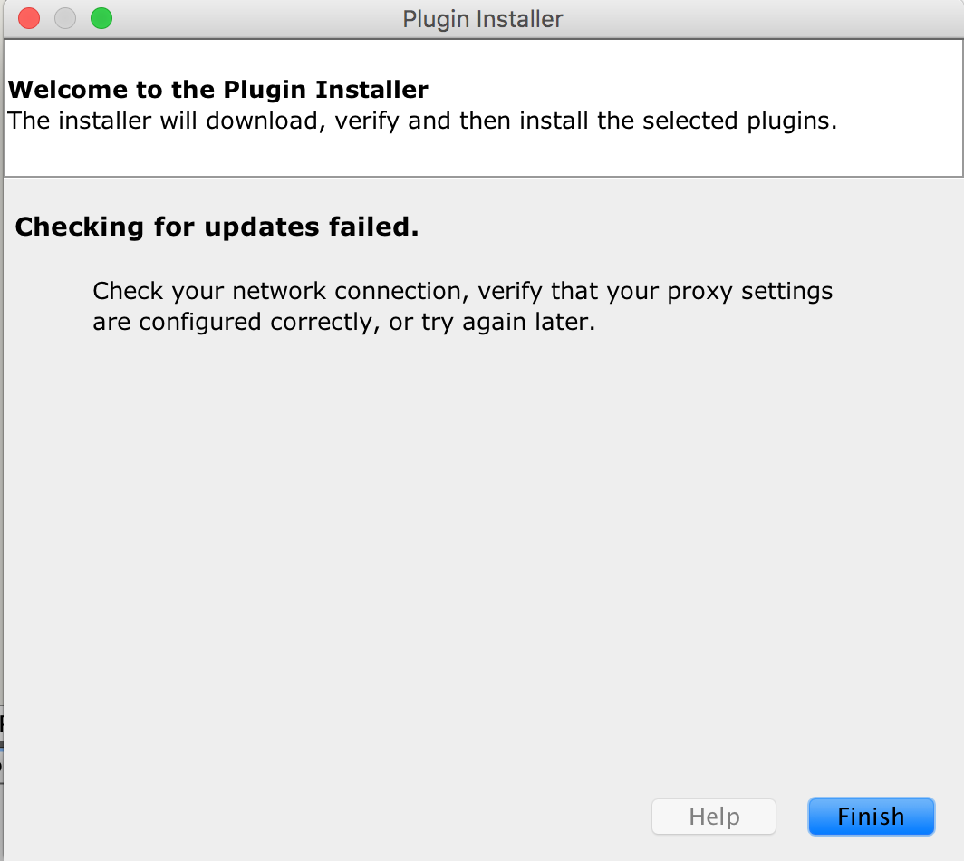
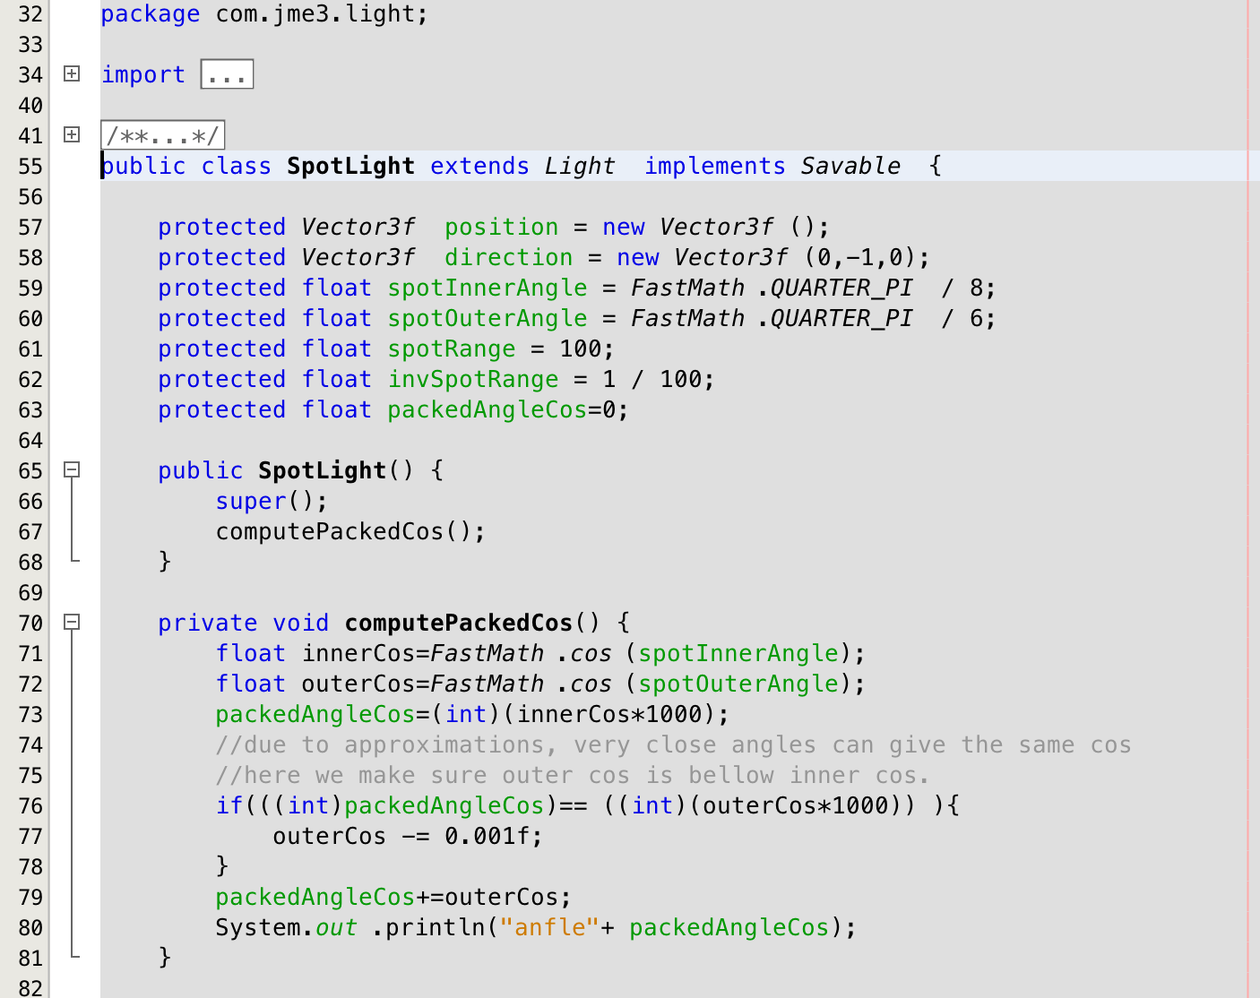
Probleme mit jMonkey

Slide 35

Workshop

